Slide 1




Grupa tematyczna ds. podejścia LEADER przy Grupie roboczej ds. KSOW
19.09.2016, Warszawa

Slide 2
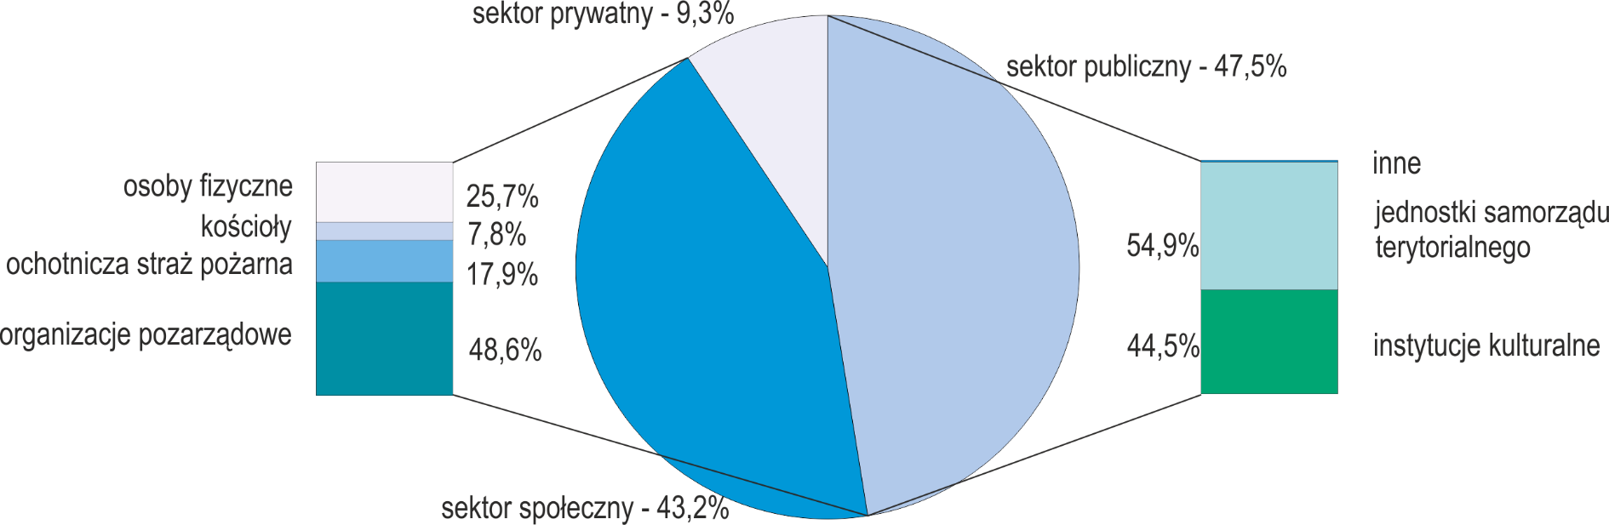
Badanie wnioskodawców „Małych projektów”, PROW 2007-2013, woj. śląskie
3161 projektów zgłoszonych do konkursów we wszystkich 15 LGD
lata 2009-2014
Źródło: badanie własne, M.Surmacz, W.Magryś

Slide 3
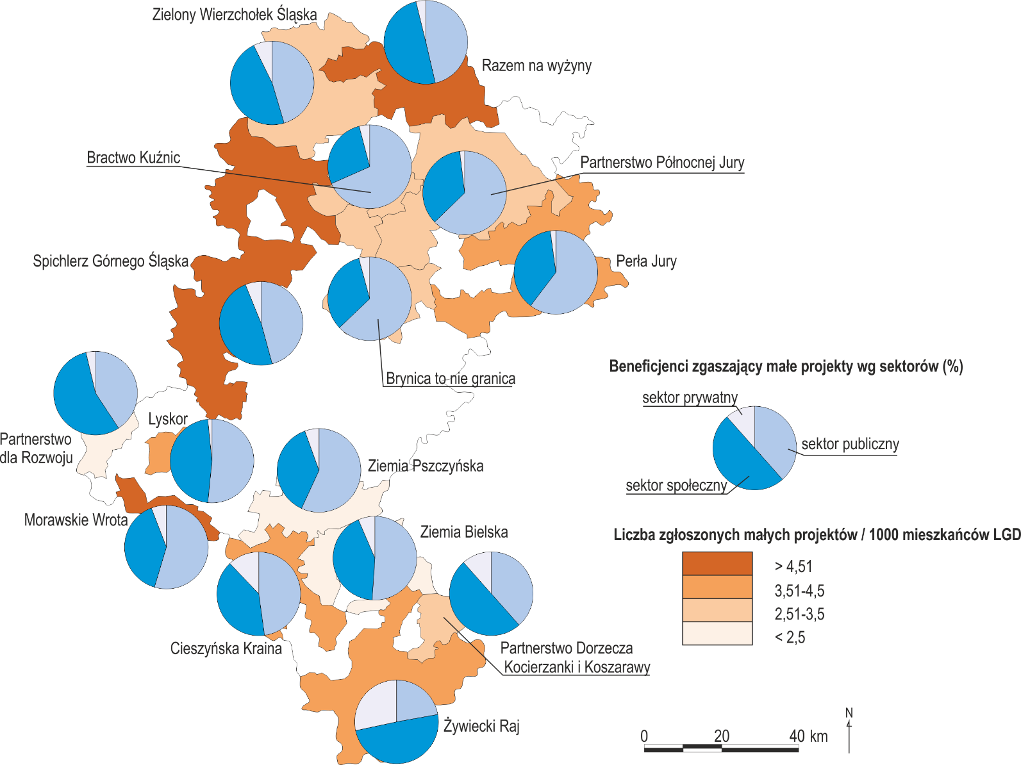
Badanie wnioskodawców „Małych projektów”, PROW 2007-2013, woj. śląskie
Źródło: badanie własne, M.Surmacz, W.Magryś

Slide 4
Grupa tematyczna ds. podejścia LEADER przy Grupie roboczej ds. KSOW
19.09.2016, Warszawa

Slide 5
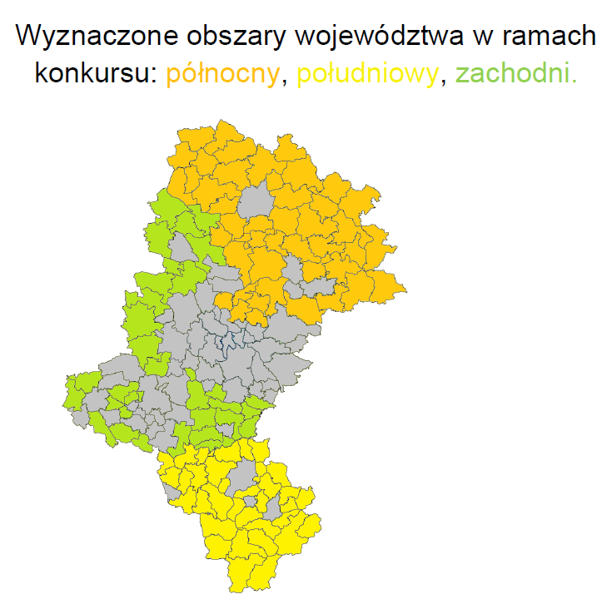
Konkursy – pośredni RLKS woj. śląskie
  Trwające aktualnie:
  9.1.4 (EFS) – Wzmacnianie potencjału społeczno-zawodowego społeczności lokalnych - wsparcie działań wynikających z LSR obejmujących obszary wiejskie i rybackie
  9.2.4 (EFS) – Rozwój usług społecznych - wsparcie działań wynikających z LSR obejmujących obszary wiejskie i rybackie
  10.2.4 (EFRR) – Rozwój mieszkalnictwa socjalnego, wspomaganego i chronionego oraz infrastruktury usług społecznych – wsparcie działań wynikających z LSR obejmujących obszary wiejskie i rybackie
  W przyszłości:
  10.3.5 (EFRR) – Rewitalizacja obszarów zdegradowanych – wsparcie działań wynikających z LSR obejmujących obszary wiejskie i rybackie
  7.1.3 (EFS) – Poprawa zdolności do zatrudnienia osób poszukujących pracy i pozostających bez zatrudnienia

Slide 6
Grupa tematyczna ds. podejścia LEADER przy Grupie roboczej ds. KSOW
19.09.2016, Warszawa

Slide 7


Slide 8
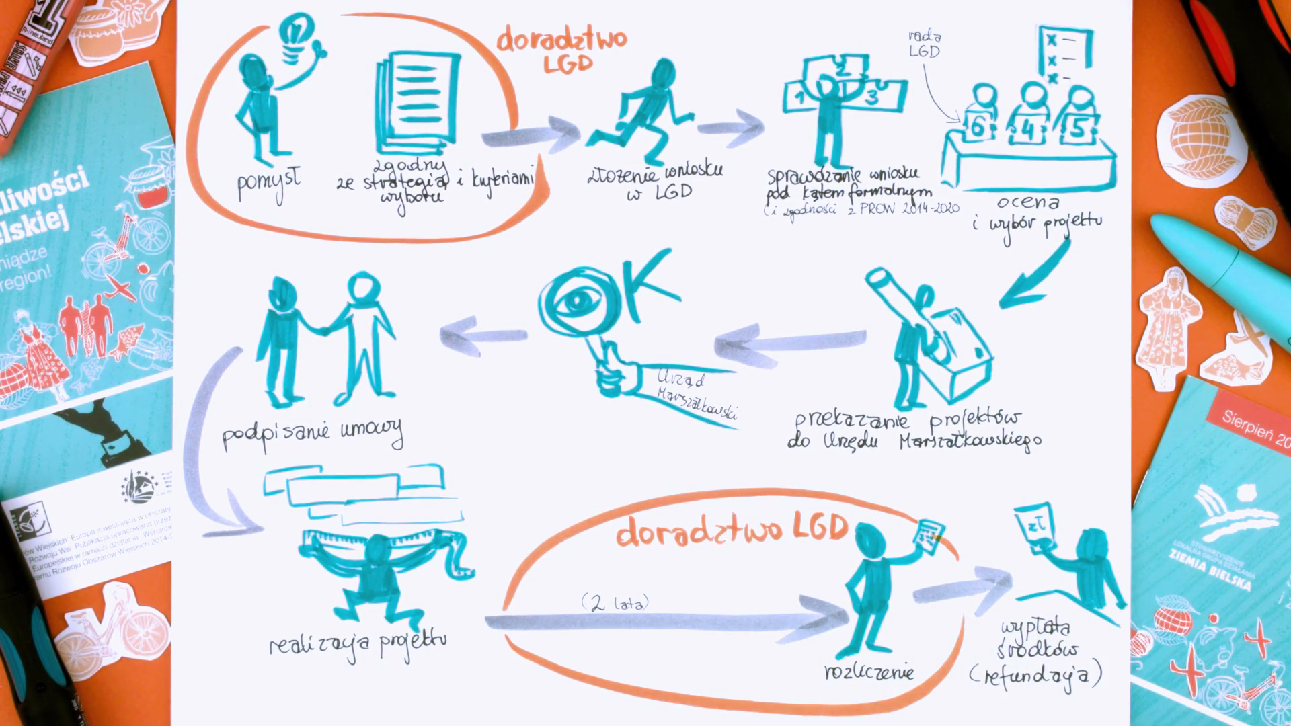

Slide 9
Dziękuję za uwagę!

